Slide 1
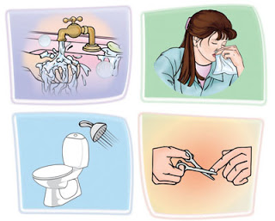
TEMİZLİK
VE
HİJYEN

Slide 2
TEMİZLİK VE HİJYEN ARASINDAKİ FARK NEDİR?

Slide 3
TEMİZLİK; gıdanın ve gıda ile temas eden yüzeylerdeki görünür kirlerin ortamdan uzaklaştırılmasıdır.
HİJYEN; sağlıklı ortamın korunması ve her türlü hastalık etmeninden arındırılmasıdır.

Slide 4
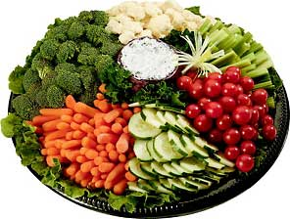
BESİN HİJYENİ
Besin hijyeni; herhangi bir besinin tümüyle hastalık yapan etmenlerden arınmış olması anlamına gelir.

Slide 5
GIDA KİRLENMESİNİN NEDENLERİ:
Fiziksel Kirlenme
Kimyasal Nedenler
Biyolojik Nedenler: bakteriler

Slide 6
ZARARLI BAKTERİLERİN KAYNAĞI NELERDİR:
Derideki yara, kesik ve çatlaklar
Saç, sakal ve giysiler
Burun akıntısı ve tükürükler
Sokak ve tuvalet sonrası yıkanmayan eller
çok sayıda bakteri içerir.

Slide 7
ÇAPRAZ BULAŞMA
Yemek hazırlarken kullanılan kirli aletler
Kirli eller
Doğrama tahtaları
Mutfak tezgahı, mutfak önlüğü
Yemek hazırlarken giyilen giysiler
Öksürme-hapşırmadan kaynaklanan damlalar

Slide 8
Sağlıklı ve Nitelikli Besin Satın Alma
Besinlerinizi güvenilir yerlerden satın alın.
Sağlam ve zedelenmemiş besinleri seçin.
Etiket bilgilerini okuyun ve kullanma, saklama talimatlarına dikkat edin.
Çabuk bozulan et, tavuk, balık gibi besinler ile dondurulmuş gıdaları alışverişin en sonunda alın ve çiğ olarak tüketilebilen gıdalarla temasını önleyin
Kaynağı bilinmeyen sokak sütünü almayın.
Kabuğu kırık, çatlak, kirli yumurtaları “”””””.
Bombalaj olmuş ürünleri satın almayın: ayran,konser

Slide 9
Satın Alınan Besinlerin Saklama İlkeleri
Tahıl,kurubaklagil,şeker,tuz vb. kuru,serin ve karanlık ortamda saklanmalıdır.
Pastörize sütler ve kutusu açılmış UHT sütler buzdolabında 2 günden fazla bekletilmemelidir.
Patates kuru,karanlık ve serin yerde saklanmalıdır.
Çeşitli sebze ve meyveler kurutularak saklanabilir. Gölge bir yerde üstü bez ile kapatılarak kurutulmalıdır. Tarhana gibi..
Yumurta yıkanmadan buzdolabına konmalı ve 2 haftadan fazla bekletilmemelidir.
Buzlukta saklanacak gıdalar yassı şekilde poşetlere konmalı ve çözdürme işlemi buzdolabında yapılmalıdır.
Sıcak yemekler en fazla 2 saat tezgahta bekletilmeli, acil soğutularak buzdolabına alınmalı ayrıca, sebze yemekleri 3-4 gün, etli yemekler 2 günden fazla bekletilmemelidir.
Buzdolabında çiğ ve pişmiş besinlerin teması önlenmelidir.
İyotlu tuz koyu renkli cam kavonozlarda güneş almayan ve serin yerde saklanmalıdır.

Slide 10
Besinleri Hazırlarken-Pişirirken Temel İlkeler:
Tüm işlemlerden önce eller ve kullanılacak malzemeler iyice yıkanmalıdır.
Çiğ et,tavuk veya balıkta kullanılan malzemelerin çiğ olarak yenecek malzemelerle teması önlenmelidir.
Meyve ve sebzeler iyice yıkanmalı.
Uygun sıcaklık ve sürede pişirilmemiş hayvansal besinler tehlike yaratabilir.
Küflenmiş besinlerin tamamı atılmalıdır.
Kurubaklagiller ve makarna az su ile haşlanmalı ve suları dökülmemelidir.
Sütlü tatlılara şeker sonradan eklenmelidir.

Slide 11

KİŞİSEL HİJYEN
Bireyin sağlığını sürdürmek için yaptığı “ÖZBAKIM’’ uygulamalarını içerir.

Slide 12
KİŞİSEL HİJYENİ ETKİLEYEN FAKTÖRLER
Kültür
Sosyal – Ekonomik Durum
Aile
Kişilik
Hastalık

Slide 13
HİJYENİK UYGULAMALARIN AMAÇLARI
Vücut salgılarının, atıklarının ve geçici mikroorganizmaların vücuttan uzaklaştırılması yoluyla temizliği sağlamak.
Bireyin rahatlamasını, dinlenmesini, gevşemesini ve kas gerilimini azaltmak.
Vücuttaki kötü kokuları (ter kokusu) gidermek.

Slide 14

Bireyin genel görünümünü olumlu hale getirmek, kendine olan güvenini arttırmak.
Deri sağlığını sürdürmek.

Slide 15
Kişisel Hijyen Konusu İçinde;
Vücut Bakımı Ve Temizliği,
Yüz-boyun Temizliği,
El Temizliği,
Ayak Temizliği,
Kulak Temizliği,
Saçların Temizliği,
Ağız- Diş Bakımı,
Tuvalet Alışkanlığı ve Temizliği
Giyim Konuları yer almaktadır.

Slide 16
Mikroorganizmalar
Suda
Havada
Toprakta
Hayvanlarda
İyi yıkanmamış sebze ve meyvelerde
İyi pişirilmemiş et ve balıklarda
İyi yıkanmamış kaplarda
İnsan ve hayvanların dışkılarında bulunur.

Slide 17
Mikroorganizmalar Nasıl Bulaşır?
Mikroorganizmalar en çok
Kirli eller ve kirli sular ile bulaşır.

Slide 18
Elleri su ve sabunla yıkamak mikroorganizmaları uzaklaştırmanın en etkili yoludur ve hastalıkları önlemeye yardımcıdır.

Slide 19
Ellerimizi ;
W.C
Tuvalete
girmeden önce ve
sonra
l

Slide 20
Ellerimizi ;
Hayvanları sevdikten sonra

Slide 21
Ellerimizi ;
Gıdalara el sürmeden önce ve sonra

Slide 22
Ellerimizi ;
Çiğ et, balık, veya tavukla temas ettikten sonra yıkamalıyız.

Slide 23

Eller öksürüp-hapşırdıktan sonra mutlaka yıkanmalıdır.
Özellikle grip gibi hastalıklarda öksürüp-hapşırdıktan sonra ellerin yıkanmaması bulaşmaya neden olur.

Slide 24
Ellerimizi bol sabun ile akan su altında 10-20 saniye kuvvetli şekilde, parmaklarımız ve bileklerimiz dahil ovalayarak yıkamalıyız.

Slide 25
Tırnaklarımızın kısa ve temiz olmasına
özen göstermeliyiz.
Tırnak uçlarının altında bir çok mikrop kolayca yerleşip üreyebilir. Bu nedenle, tırnak diplerinin temizliği çok önemlidir.

Slide 26
UNUTMAYIN!
Mikroplar kuru yüzeylerde büyüyemez ve çoğalamazlar. Bu nedenle ellerimizi yıkadıktan sonra iyice kurulamalıyız.

Slide 27
AĞIZ HİJYENİ
Ağız bakımında amaç, ağzın tüm organizmalardan temizlenmesi değil, daha çok birikmiş yiyecek artıklarının temizlenmesidir.

Slide 28
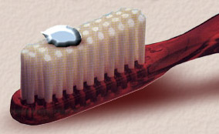
Ağız temizliği ve özellikle dişlerin temizliği çok önemlidir.
Herkesin kendine ait bir diş fırçası olmalıdır.

Slide 29
AĞIZ HİJYENİ
Diş ve diş etlerinin temizlenmesi, ağzın bol su ile çalkalanması, diş etlerinin uyarılması ağız bakımı ile sağlanır.
Ağız bakımına dikkat edilmediği takdirde ağız kokusu, diş eti rahatsızlıkları, çiğneme güçlüğü ve hazımsızlık görülür,

Slide 30
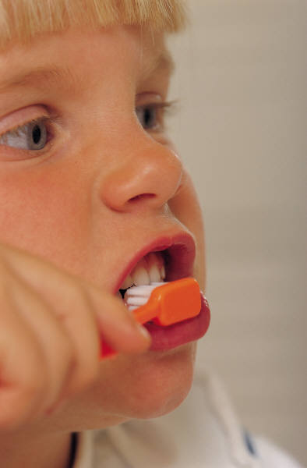
AĞIZ HİJYENİ
Dişler günde en az iki kez 3 dakika süre ile florlu diş macunu ile tüm diş yüzeyini kapsayacak şekilde fırçalanmalıdır.
Fırçalama işlemi yemekten sonra ilk yirmi dakika içinde yapılmalıdır.

Slide 31
AĞIZ HİJYENİ
Dişlerin arasındaki artıkları ve plakları temizlemek için diş ipi kullanılmalıdır.

Slide 32
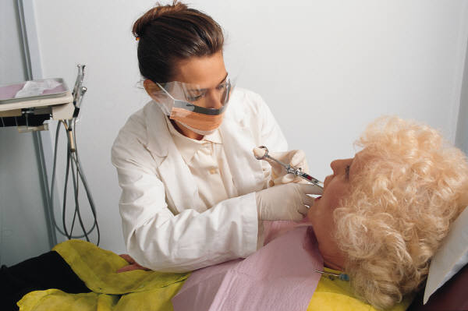

AĞIZ HİJYENİ
Dişlerde çürük olmasa bile 6 ayda bir diş muayenesi yaptırılmalıdır.

Slide 33
AYAK HİJYENİ
Ayak sağlığı için hem temizlik kurallarının uygulanması, hem de uygun bir ayakkabı seçimi önem taşır.

Slide 34
AYAK HİJYENİ
Ayakların her gün yıkanması ve yıkandıktan sonra, özellikle parmak aralarının iyice kurulanması gerekir. Aksi halde nemli ortam mantar enfeksiyonlarının gelişmesine neden olur.

Slide 35
AYAK HİJYENİ
Ayak tırnakları da düzenli aralıklarla kesilmelidir, ancak tırnak batmasını önlemek için düz kesilmesi önerilmelidir.

Slide 36
AYAK HİJYENİ
Uygun ve rahat bir ayakkabı ayak sağlığı için önemlidir.
Ayağa tam uyan bir ayakkabı; parmakları sıkmamalı, topuğu sıkıca tutmalı ve ayak kemerini iyice desteklemelidir.
Ayakkabının ökçesi geniş olmalı ve çok yüksek olmamalıdır.

Slide 37
AYAK HİJYENİ
Eğer ayakkabı uygun değilse ayakta nasır, ayak tabanında kalınlaşmalar, baş parmakta eğrilik ve tırnak hipertrofisi (büyüme-kabalaşma) oluşabilir.

Slide 38
KULAK HİJYENİ
Kulak temizliğinde özellikle kulak kepçesinin arka bölümlerindeki temizliğe dikkat etmek gerekir.
Kulağa zarar verebilecek ucu sivri cisimlerden kaçınmalıdır.

Slide 39
DERİ HİJYENİ
Deriyi Temizlemek,
Artıkları Atmak,
Dolaşımı Uyarmak,
Kişiyi Rahatlatmak
amacıyla
DERİNİN YIKANMASIDIR.

Slide 40
DERİ HİJYENİ
Sabun ve 37-38 derece suyla yapılan banyo kir ve salgıların temizlenmesini sağlar.
Olabilirse her gün, değilse haftada 3, en az haftada 1 kez banyo yapılmalıdır.

Slide 41
Kişisel bakım amacıyla (sakal traşı, manikür ..vb.) berbere gidiliyor ise; mutlaka kişinin kendine ait bakım malzemelerinin kullanılması, kan yoluyla bulaşan hastalıkların
( Hepatit B, AIDS.vb.) önlenmesi için önemlidir.

Slide 42
SAÇ HİJYENİ
Saçların temizliği sağlığı etkiler. Çünkü bazı enfeksiyon etkenleri ve parazitler, kirli saçlara ve o bölgedeki deriye daha kolay yerleşir.
Saçların her gün, olası değilse günaşırı, en az haftada 2 kez yıkanması gerekir.

Slide 43

SAÇ HİJYENİ
Saçlı deri yağlı ise, daha sık yıkanmalıdır.
Saçların sağlıklı görünümü beslenme ile ilgilidir.
Saçlar kökleri ile beslenir.
Taramak, fırçalamak, parmak uçları ile masaj yapmak kan basıncını hızlandırır ve saçları beslemiş olur.

Slide 44

SAÇ HİJYENİ
Kepeklenme; Kirli ve yağlı ölü saç hücreleridir. iyi saç bakımı ile önlenmezse hekime danışmak gerekir.

Slide 45
SAÇ HİJYENİ
Saç dökülmesi; yaş, hormon ve irsiyet ile ilgilidir.
Baştaki damarların uyarılması ve temiz tutulması gerekir.

Slide 46
SAÇ HİJYENİ
Bitlenme, bitin insan vücudunun saçlı ve saçsız derisine yerleşmesine denir.
Saç temizliğine ve bakımına dikkat etmeyen kişilerde bit oluşabilir. Çevredeki kişilere de bit bulaşabilir.
Tedavi edici şampuan ve losyonlar kullanılmalıdır.

Slide 47
SAÇ HİJYENİ
Saçların boyanması ya da saça kimyasal maddelerin uygulanması saçın ve saçlı derinin sağlığını bozabileceği için bu tip uygulamalardan kaçınmalıdır.

Slide 48
KİŞİSEL TEMİZLİK KURALLARI
Temizlik denilince sadece vücut temizliği veya konut temizliği anlaşılmamalıdır.
Yaşadığımız ve çalıştığımız, eğlendiğimiz her yerde sağlığımız açısından
temizlik üzerinde ciddiyetle durulmalıdır.

Slide 49
KİŞİSEL TEMİZLİK KURALLARI
Kirletilmiş çevreyi temizlemek zordur. Ama kirletmemek ve korumak daha kolaydır.

Slide 50
KİŞİSEL TEMİZLİK KURALLARI
En az haftada bir defa banyo yapma, çamaşır ve giyecekleri sık değiştirme.
Haftada bir defa el ve ayak tırnaklarını kesme.
Yemeklerden önce ve sonra elleri su ve sabun ile yıkayıp kurulama.
Tuvaletten sonra elleri bol su ve sabun ile yıkayıp kurulama.

Slide 51
KİŞİSEL TEMİZLİK KURALLARI
Akşamları yatmadan önce ayakların yıkanması, elbiselerin çıkarılıp pijama veya gecelik giyilmesi.
İşten veya okuldan eve gelindiğinde el, yüz ve ayakları yıkamak.

Slide 52
KİŞİSEL TEMİZLİK KURALLARI
Günde en az iki defa diş fırçalamak.
Her gün saçları taramak. Sık sık uygun şampuanla yıkamak.
Yere düşen bir yiyeceği yememek.
Çiğ meyve ve sebzeleri yıkamadan yememek.
Açıkta satılan yiyecekleri tüketmeme.

Slide 53
Çöp torbalarının ağızları kapatılmalı ve kapaklı çöp kovalarında muhafaza edilmeli

Slide 54

Tuvalet temizliğine özen gösterilmeli

Slide 55
Çocuk annesine bir not bırakmış: notta borçların yazıyor demiş.
camları sildim : 5 lira
arabayı yıkadım : 10 lira
odamı topladım : 5 lira
kıyafetlerimi dolaba astım : 5 lira
sofrayı topladım : 5 lira
toplam bugünkü borcun : 30 lira

Slide 56
Annesi notu bulmuş okumuş ve cevaben şu notu yazmış:
seni karnımda 9 ay taşıdım : bedava
seni güçlükle doğurdum : bedava
seni emzirdim : bedava
hastalandın,başucunda bekledim,
iyileştirdim : bedava
Doktora götürdüm : bedava
Okulunu ve derslerini takip ettim : bedava
BUNLARIN HEPSİ SEVGİYLE OLDU KARŞILIĞI: BEDAVA

Slide 57


